Slide 1
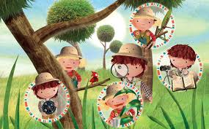
EXPLORACIÓN DEL MEDIO NATURAL EN EL PREESCOLAR
3 DE FEBRERO 2015

Slide 2
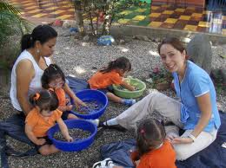
PROPÓSITO GENERAL DEL CURSO
EL CURSO EXPLORACIÓN DEL MEDIO NATURAL EN EL PREESCOLAR TIENE COMO PROPÓSITO GENERAL CONTRIBUIR A DESARROLLAR LA ALFABETIZACIÓN CIENTÍFICA DE LOS ESTUDIANTES DE LA LICENCIATURA EN EDUCACIÓN PREESCOLAR QUE LES PERMITA TOMAR DECISIONES Y PARTICIPAR DE FORMA ACTIVA E INFORMADA, EN ASPECTOS DE LA VIDA INDIVIDUAL Y SOCIAL RELACIONADOS CON TEMAS CIENTÍFICOS Y TECNOLÓGICOS.

Slide 3
PARA LOGRARLO :
SE REPRODUCIRÁN EN EL AULA ALGUNAS CARACTERÍSTICAS BÁSICAS DE LA ACTIVIDAD CIENTÍFICA QUE LES AYUDARÁ A AVANZAR Y CONSTRUIR NUEVOS APRENDIZAJES SOBRE LA BASE DE LOS CONOCIMIENTOS QUE POSEEN Y DE LA NUEVA INFORMACIÓN QUE INCORPORAN:

Slide 4
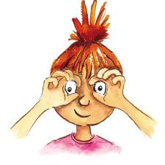
PRACTICAR LA OBSERVACIÓN

Slide 5
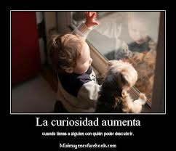
FOMENTAR LA CURIOSIDAD

Slide 6
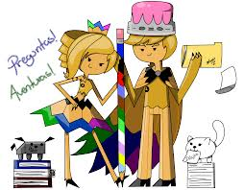
FORMULAR PREGUNTAS, PLANTEAR Y RESOLVER PROBLEMAS

Slide 7
tomar decisiones informadas

Slide 8
comunicar e interactuar con los demás en un trabajo colectivo, basado en el diálogo y en la argumentación, donde el trabajo de cada uno es en beneficio de un bien común,

Slide 9
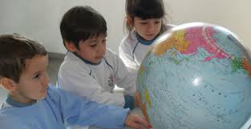
TODO CON EL FIN DE:
ELABORAR INFERENCIAS, EXPLICACIONES Y ARGUMENTOS SUSTENTADOS EN EVIDENCIA CIENTÍFICA, SEAN EXPERIENCIAS DIRECTAS; BASADAS EN LA OBSERVACIÓN Y EL ANÁLISIS DE LOS FENÓMENOS Y PROCESOS PERCEPTIBLES O INFORMACIÓN CONFIABLE.

Slide 10
LA ENSEÑANZA DE LAS CIENCIAS
SE ENCUENTRA
EN UN PERIODO DE REFORMA
FINALIDADES
CONTENIDOS
MÉTODOS DIDÁCTICOS

Slide 11
LA VISIÓN ACTUAL DESARROLLAR LAS COMPETENCIAS Y, PROMOVER LA ALFABETIZACIÓN CIENTÍFICA DE TODO EL ALUMNADO EN LA LLAMADA SOCIEDAD DEL CONOCIMIENTO
LOS PROGRAMAS CAMBIARON SU DISCURSO DE TRANSMITIR HACIA CONSTRUIR EL CONOCIMIENTO EN EL AULA. EN ESTE CONTEXTO SE DICE QUE NECESITAMOS NUEVAS CONCEPCIONES, NUEVAS FORMAS DE VIVIR EL APRENDIZAJE Y LA ENSEÑANZA TANTO POR PARTE DE ALUMNOS COMO DE PROFESORES PARA LOGRAR QUE LA ENSEÑANZA CONDUZCA AL APRENDIZAJE.
México lo hizo en 1993
en educación básica

Slide 12
LA ALFABETIZACIÓN CIENTÍFICA
ser concebida, como un proceso de “investigación orientada” que, superando el reduccionismo conceptual permita a los alumnos (futuros docentes)
contribuir a formar
ciudadanos que sepan
desenvolverse
en un mundo como el actual
que favorecerá el aprendizaje mas eficiente y significativo.
y que conozcan el importante papel que la ciencia desempeña en sus vidas

Slide 13
ASÍ, PARA LA UNESCO, EL OBJETIVO PRIMORDIAL DE LA EDUCACIÓN CIENTÍFICA ES FORMAR A LOS FUTUROS CIUDADANOS Y CIUDADANAS PARA QUE SE DESENVUELVAN EN UN MUNDO IMPREGNADO POR LOS AVANCES CIENTÍFICOS Y TECNOLÓGICOS, PARA QUE SEAN CAPACES DE ADOPTAR ACTITUDES RESPONSABLES, TOMAR DECISIONES FUNDAMENTADAS Y RESOLVER LOS PROBLEMAS COTIDIANOS DESDE UNA POSTURA DE RESPETO POR LOS DEMÁS, POR EL ENTORNO Y POR LAS FUTURAS GENERACIONES. ES DECIR, SE BUSCA UNA CIENCIA PARA LA VIDA Y PARA EL CIUDADANO.

Slide 14
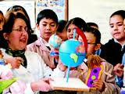
COMPETENCIAS DEL CURSO:
FUNDAMENTA LA IMPORTANCIA DE LA EDUCACIÓN CIENTÍFICA EN SU DESARROLLO INTEGRAL PARA FAVORECERLO EN SUS FUTUROS ALUMNOS.

Slide 15
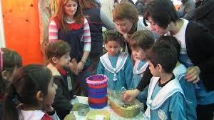
·DISEÑA ACTIVIDADES QUE FAVORECEN EL DESARROLLO DEL PENSAMIENTO CIENTÍFICO Y QUE PRESENTAN RELEVANCIA DIDÁCTICA PARA LA ENSEÑANZA DE LAS CIENCIAS EN EL NIVEL PREESCOLAR
·

Slide 16
EVALÚA ACTIVIDADES QUE FAVORECEN EL DESARROLLO DEL LENGUAJE CIENTÍFICO Y QUE AYUDEN A GUIAR LOS PRIMEROS CONTACTOS CON EL MUNDO NATURAL.
·

Slide 17
RESUELVE PROBLEMAS QUE IMPLIQUEN EL USO DE DESTREZAS MANIPULATIVAS A TRAVÉS DEL EMPLEO DE MATERIALES DE USO COTIDIANO PARA LA ENSEÑANZA DE LA CIENCIA ESCOLAR.
·

Slide 18
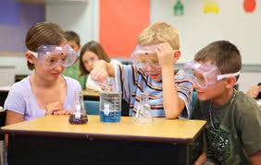
APLICA DIFERENTES HABILIDADES COGNITIVAS PARA ABORDAR UN PROBLEMA RELEVANTE PARA LA CIENCIA ESCOLAR.

Slide 19
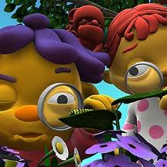
UNIDAD DE APRENDIZAJE I. LA CIENCIA QUE SE DEBE ENSEÑAR EN PREESCOLAR
¿Por qué y para qué enseñar ciencias en preescolar? Estudio de un caso: Ser Vivo.
Características de los seres vivos.
Diferencias entre los seres vivos y la materia inanimada. Características que comparten los seres vivos y la materia inanimada. Clasificación de los seres vivos.
Entre seres vivos te veas: ética y valores hacia los seres vivos

Slide 20
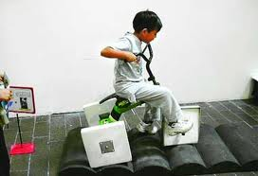
UNIDAD DE APRENDIZAJE II. CÓMO ENSEÑAR CIENCIA EN PREESCOLAR
¿EXISTEN DIFERENTES TIPOS DE CIENCIA? NATURALEZA DE LA CIENCIA Y CIENCIA ESCOLAR.
LA NATURALEZA DE LA EXPLICACIÓN: ¿DEDUCIR, INDUCIR?
FABRICACIÓN DE ARTEFACTOS, UNA MANIFESTACIÓN DE LA TECNOLOGÍA RECURSOS NATURALES: CLASIFICACIÓN Y FUNCIONES
CIENCIA Y TECNOLOGÍA: CARACTERÍSTICAS Y DIFERENCIAS

Slide 21
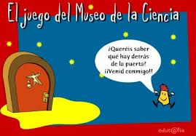
UNIDAD DE APRENDIZAJE III. QUÉ SE NECESITA PARA ENSEÑAR CIENCIA
¿QUÉ DEBE SABER, SABER HACER Y SABER SER UN FUTURO PROFESOR DE CIENCIAS NATURALES EN EL NIVEL PREESCOLAR?
FOMENTO DE LA CURIOSIDAD Y LA CREATIVIDAD
TRABAJO EXPERIMENTAL: PROCEDIMIENTOS, ACTITUDES Y CONCEPTOS. OBSERVAR, FORMULAR, RESPONDER Y RESOLVER: PREGUNTAS Y PROBLEMAS
RESPETO A LAS DIFERENCIAS EN LA ENSEÑANZA, APRENDIZAJE Y EVALUACIÓN DE LAS CIENCIAS.
INFORMACIÓN: USO Y COMUNICACIÓN

